Slide 1
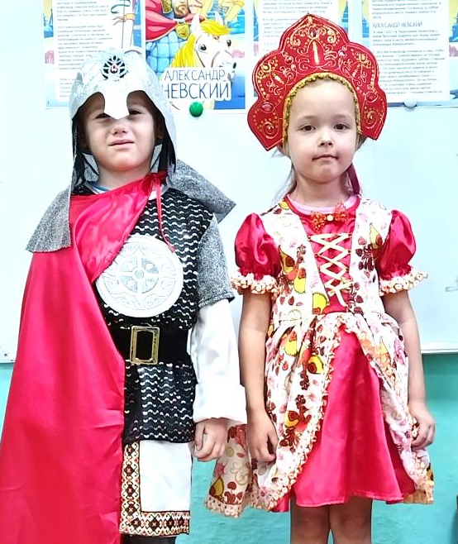
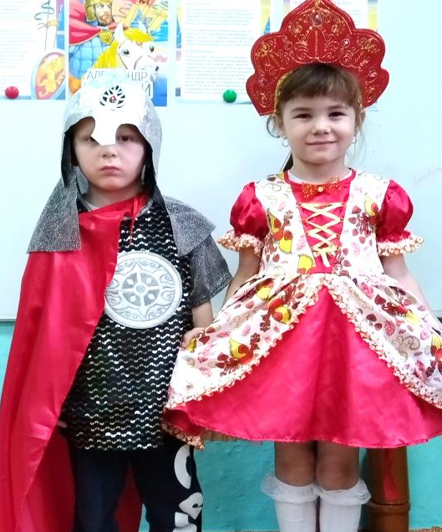
День памяти Великого князя
Александра Невского.
Группа «Крепыши» 2023 год

Slide 2
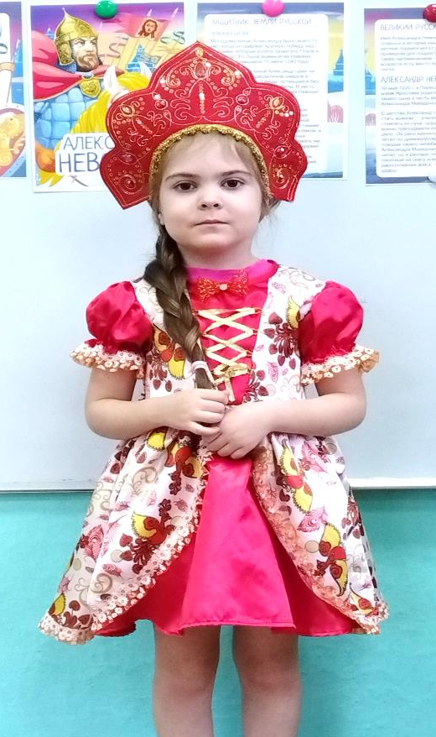
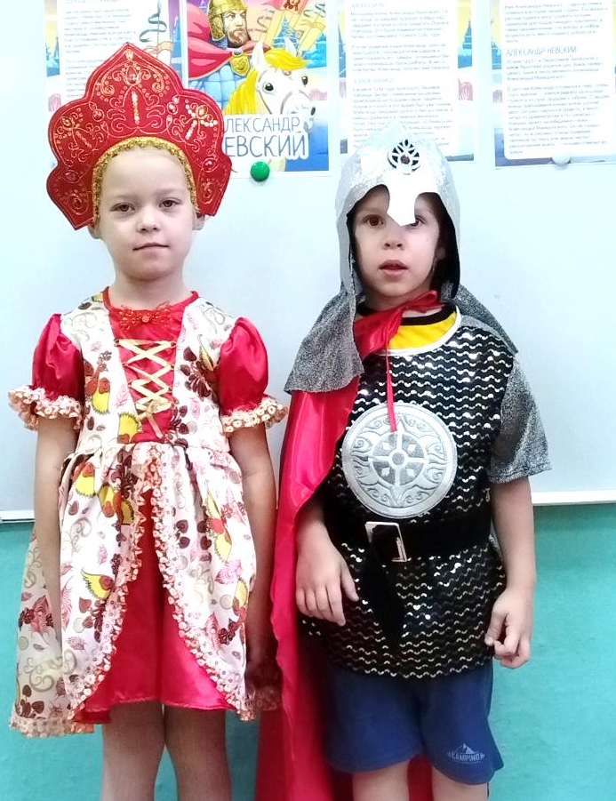

Slide 3
6 декабря день памяти Святого Благоверного князя Александра Невского. В нашей группе «Крепыши» прошло занятие, посвящённое личности национального героя и средневекового полководца, князя Киевской Руси Александра Невского.
Во время занятия ребята познакомились с личностью Александра Невского. Узнали, каким было его детство, как отец готовил его к княжению и будущим военным подвигам.
Так же дети узнали каким Александр Невский был великим полководцем и государственным деятелем. О его победах в Невской битве и Ледовом побоище.
Ребята рассматривали портреты великого князя, увидели снаряжения и оружие воинов. Узнали, что в России учреждён орден его имени, что им награждают государственных служащих за особые личные заслуги перед Отечеством.

